Slide 1
Projekt në TEKNOLOGJI
Punoi : Festina Klinaku
Klasa : VIII/2
Shkolla : F.M.U e Gjelbër Data : 25.02.2015

Slide 2
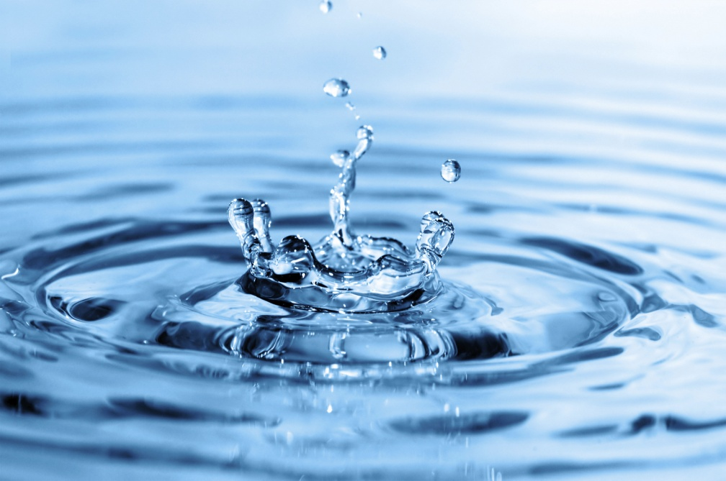
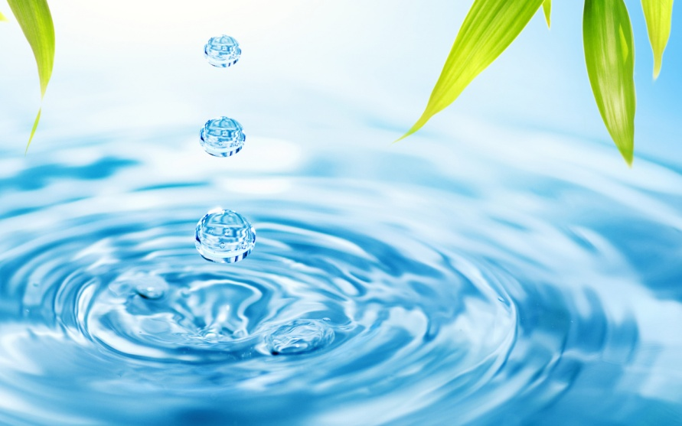
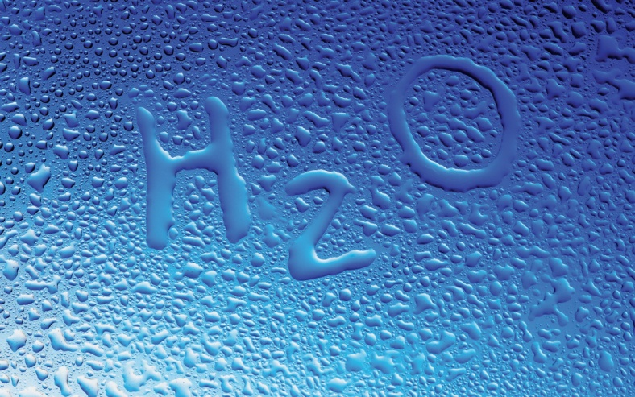
Temat
1. Uji në natyrë
2. Uji i pijshëm
3. Uji teknik

Slide 3
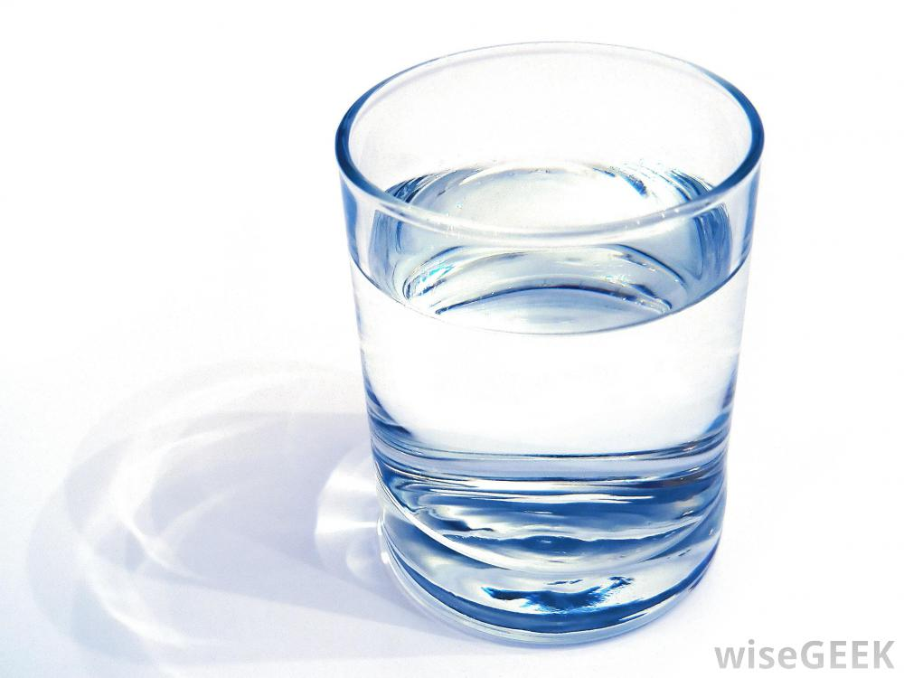
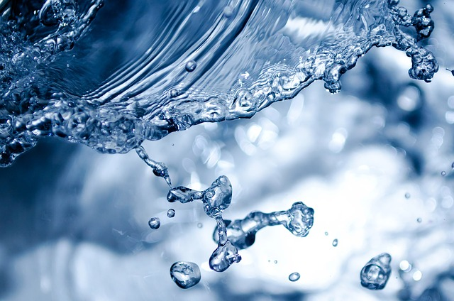
Uji
- Uji në formën e tij të pastër, është lëng pa ngjyrë, pa shije dhe pa erë.

Slide 4
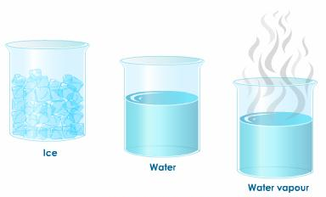
Mund të paraqitet në tri gjendje agregate :
Akull
Ujë
Gaz
Gjendjet agregate të ujit : 1. e ngurtë ( akulli )
2. e lëngët ( uji )
3. e gaztë ( avulli )

Slide 5
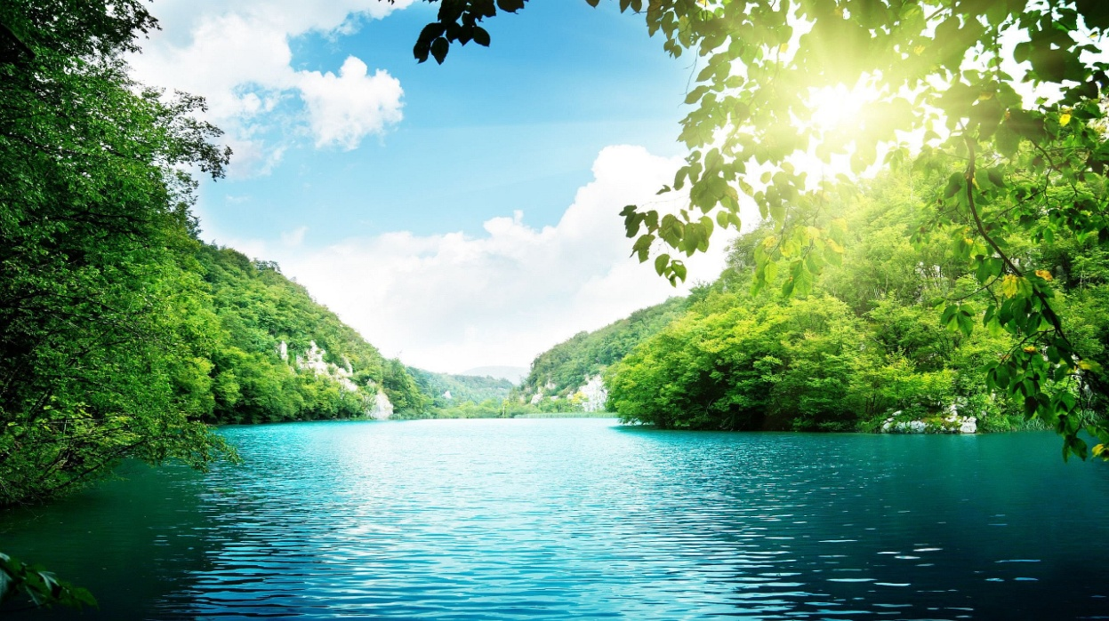
Uji në natyrë
- Rreth ¾ apo 71% e sipërfaqes së Tokës është e mbuluar me ujë.

Slide 6
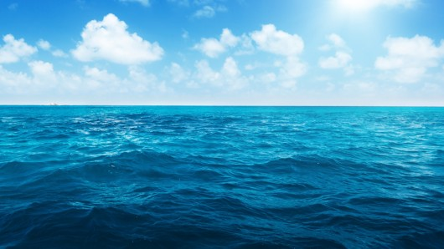
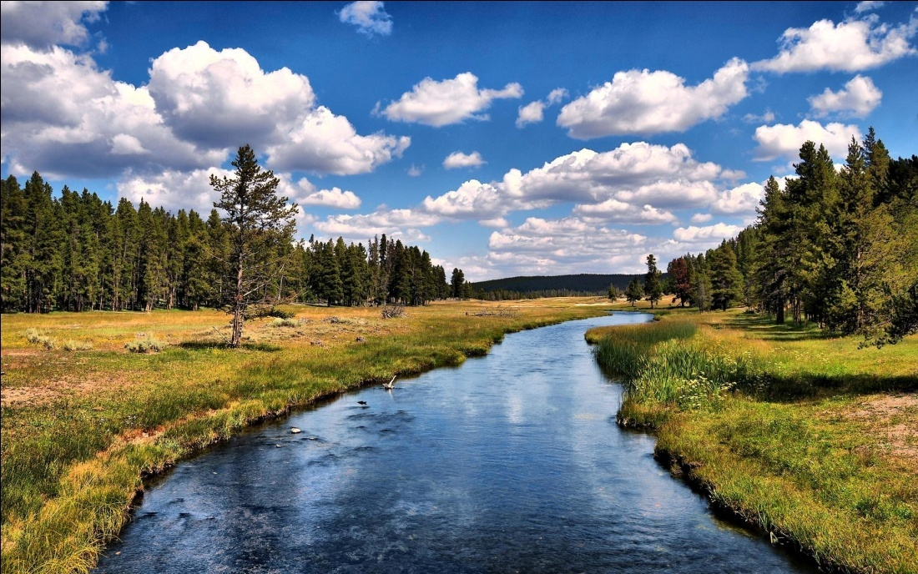
- Nga e gjithë kjo sipërfaqe e mbuluar me ujë 97% është ujë i kripur, ndërsa vetëm 3% është ujë i ëmbël.
Ujë i kripur : - detet
- oqeanet
Ujë i ëmbël : - lumenjtë
- liqenet
- kënetat
- moqalet

Slide 7
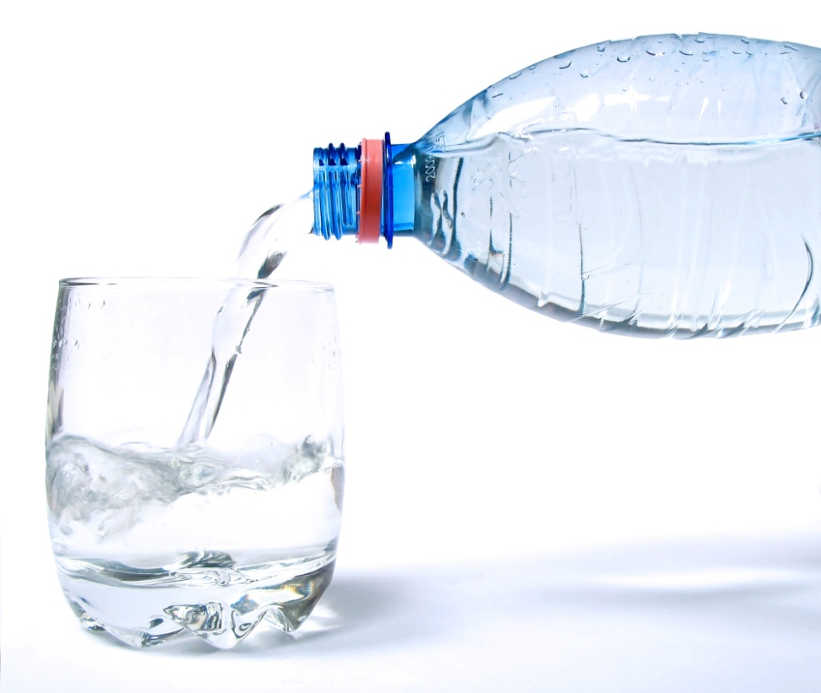
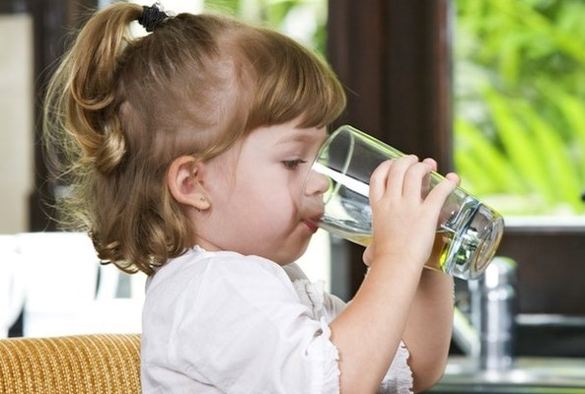
Uji është baza e krijimit të jetës në Tokë. Pa ujë nuk do të kishte jetë. Të gjitha gjallesat kanë nevojë për ujë. Edhe jeta e njeriut është shumë e varur nga uji. Çdo ditë njeriu konsumon mesatarisht 3 litra ujë duke ngrënë ushqim e duke pirë. Ky lloj i ujit quhet ujë i pijshëm.

Slide 8
Uji i pijshëm
- Uji i përshtatshëm për t´u pirë nga njeriu quhet ujë i pijshëm. Dikur njerëzit e siguronin ujin e pijshëm për nevoja vetjake, ndërsa sot uji i pijshëm shpërndahet me sistemet e ujësjellësit. Pjesët kryesore të një sistemi të ujësjellësit janë : burimi, rezervuari i grumbullimit të ujit, stacioni i pastrimit, rezervuarët e shpërndarjes së ujit dhe rrjeti shpërndarës i ujit.

Slide 9
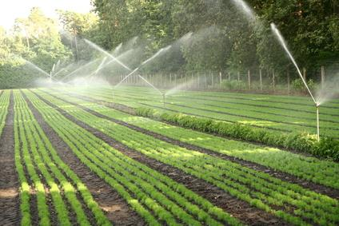
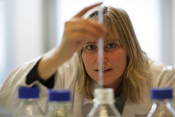
Uji teknik
Uji teknik nuk përdoret për pije prandaj nuk ka nevojë të bëhet pastrimi i tij.
- Ky ujë përdoret për ujitje, në bujqësi, në industri të ushqimit, në termocentrale etj.

